Slide 1
AI ENGINEERING
Transformers

Slide 2
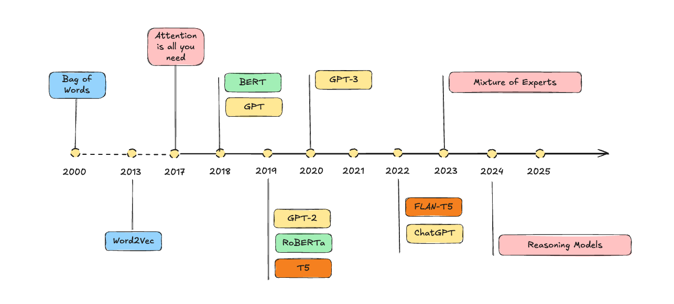

Slide 3
Language AI
Processar un input
Generación => Text output
Embeddings => Analizar datos no estructurados
Clasificación => Identificación textual

Slide 4


Slide 5
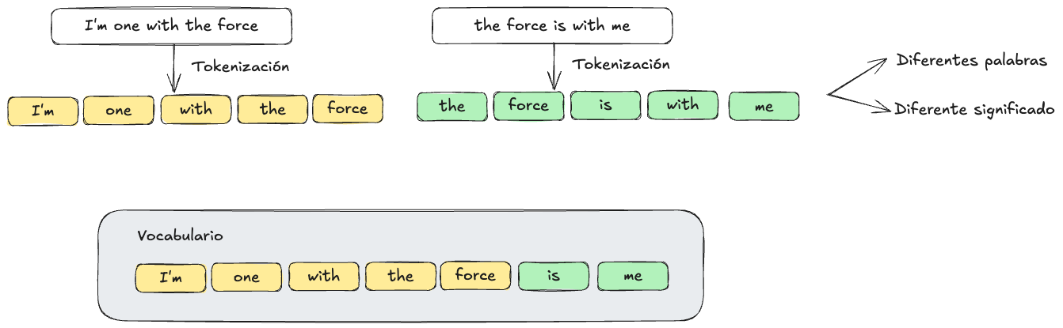
Bag of words

Slide 6
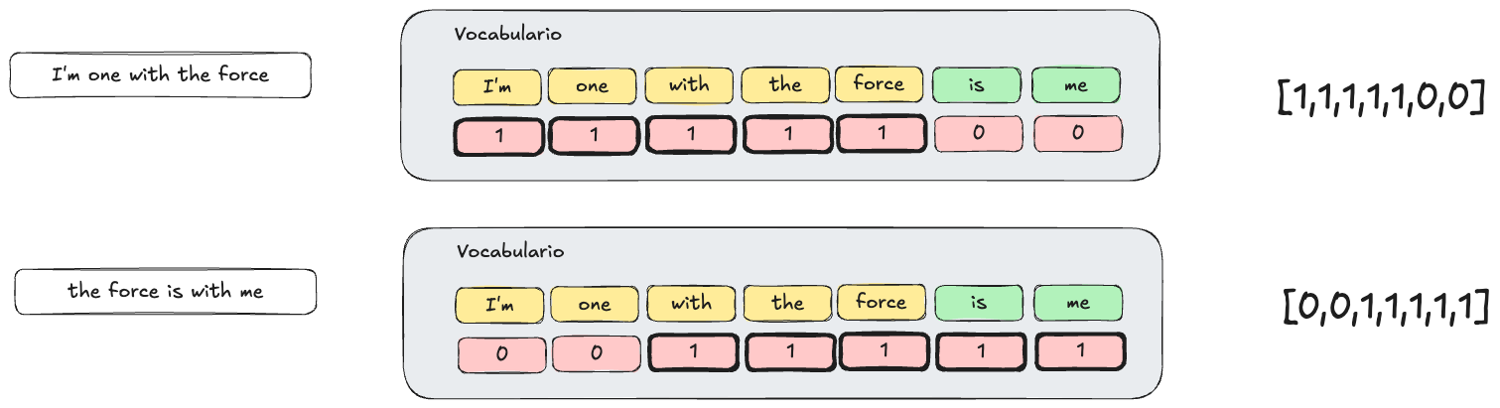
Bag of words
Es una representación numérica vectorial de una frase en un vocabulario concreto. NO captura significado

Slide 7
Bag of words
Alta dimensionalidad (una dimensión por palabra)
Sparsity: la mayoría de valores son ceros
Sin semántica: "gato" y "felino" no tienen relación vectorial
No hay orden: "no me gusta" y "me gusta no" son iguales

Slide 8
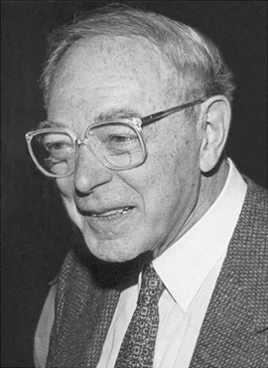
Si dos palabras tienen entornos lingüísticos similares, tienden a tener significados similares.
"Distributional Structure" publicado en 1954 Zellig Harris

Slide 9
¿Significado?
En muchos textos la palabra “jedi” aparece con “luz”, “fuerza”, “padawan”…
y “sith” aparece con “darth”, “oscuro”, “lord”…

Slide 10
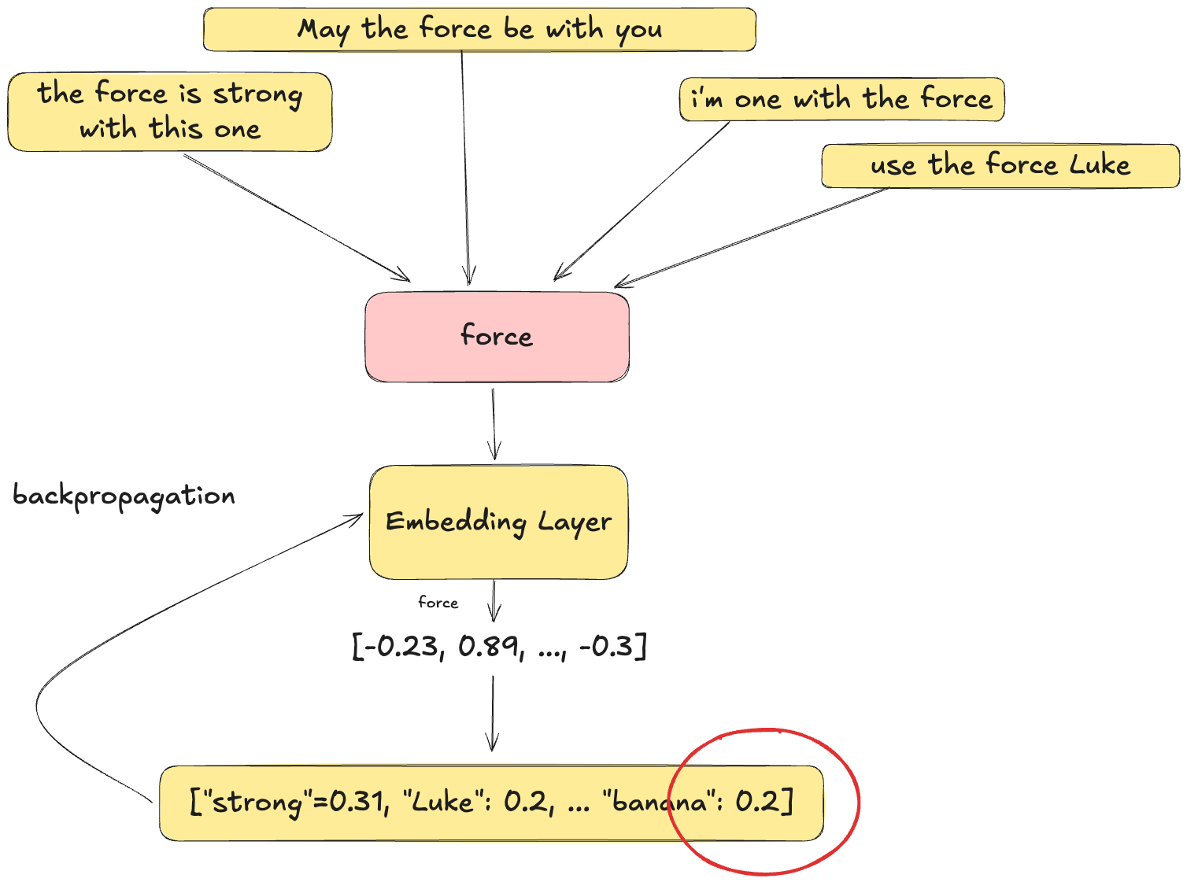
Word2Vec

Slide 11
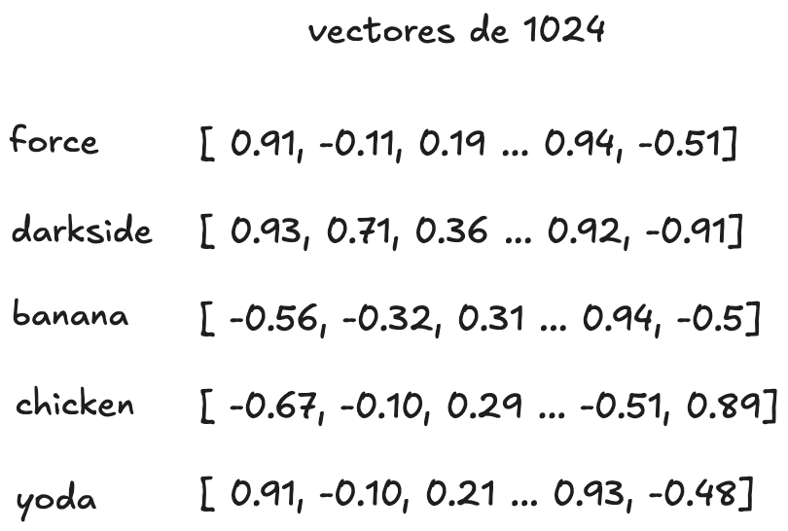
Word2Vec

Slide 12
Word2Vec
Con millones de frases, el modelo ve como se relacionan las palabras.
Con backpropagation, ajustamos el vector para mejorar la predicción en la siguiente vuelta
Las palabras que aparecen en contextos similares, acaban teniendo vectores similares

Slide 13
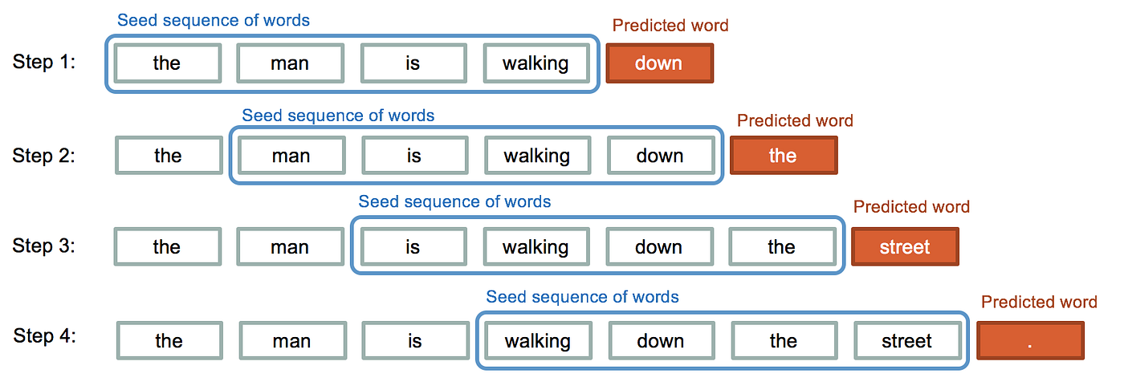
RNNs (autoregresión)

Slide 14

Transformers
Mejora sobre las RNNs en tareas de procesamiento de lenguaje natural.
Capacidad para aprender la relevancia y el contexto de todas las palabras en una frase.
Uso de pesos de atención para aprender relaciones intrínsecas entre palabras.

Slide 15
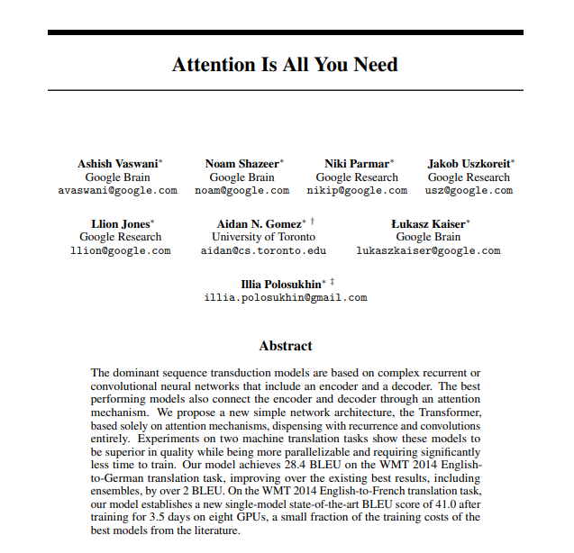
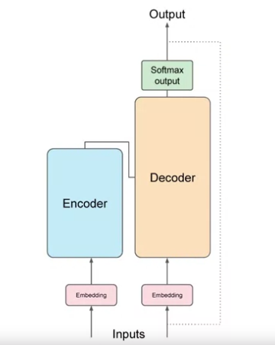
Attention is all you need
Revolución
Google
2017

Slide 16
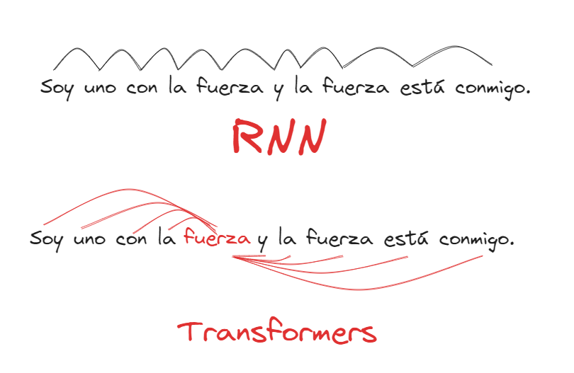
Relevancia y Contexto de las Palabras
Los Transformers capturan la relación de cada palabra con cada otra palabra en una oración.

Slide 17
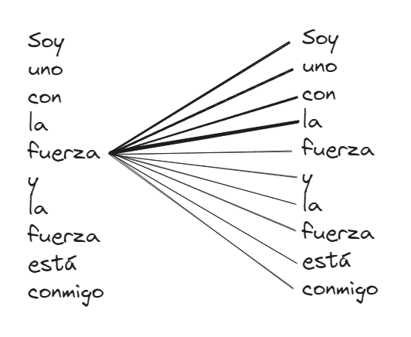
El poder de la atención
Aplicación de pesos para aprender relevancias
Capacidad de aprender en la atención de toda la frase

Slide 18
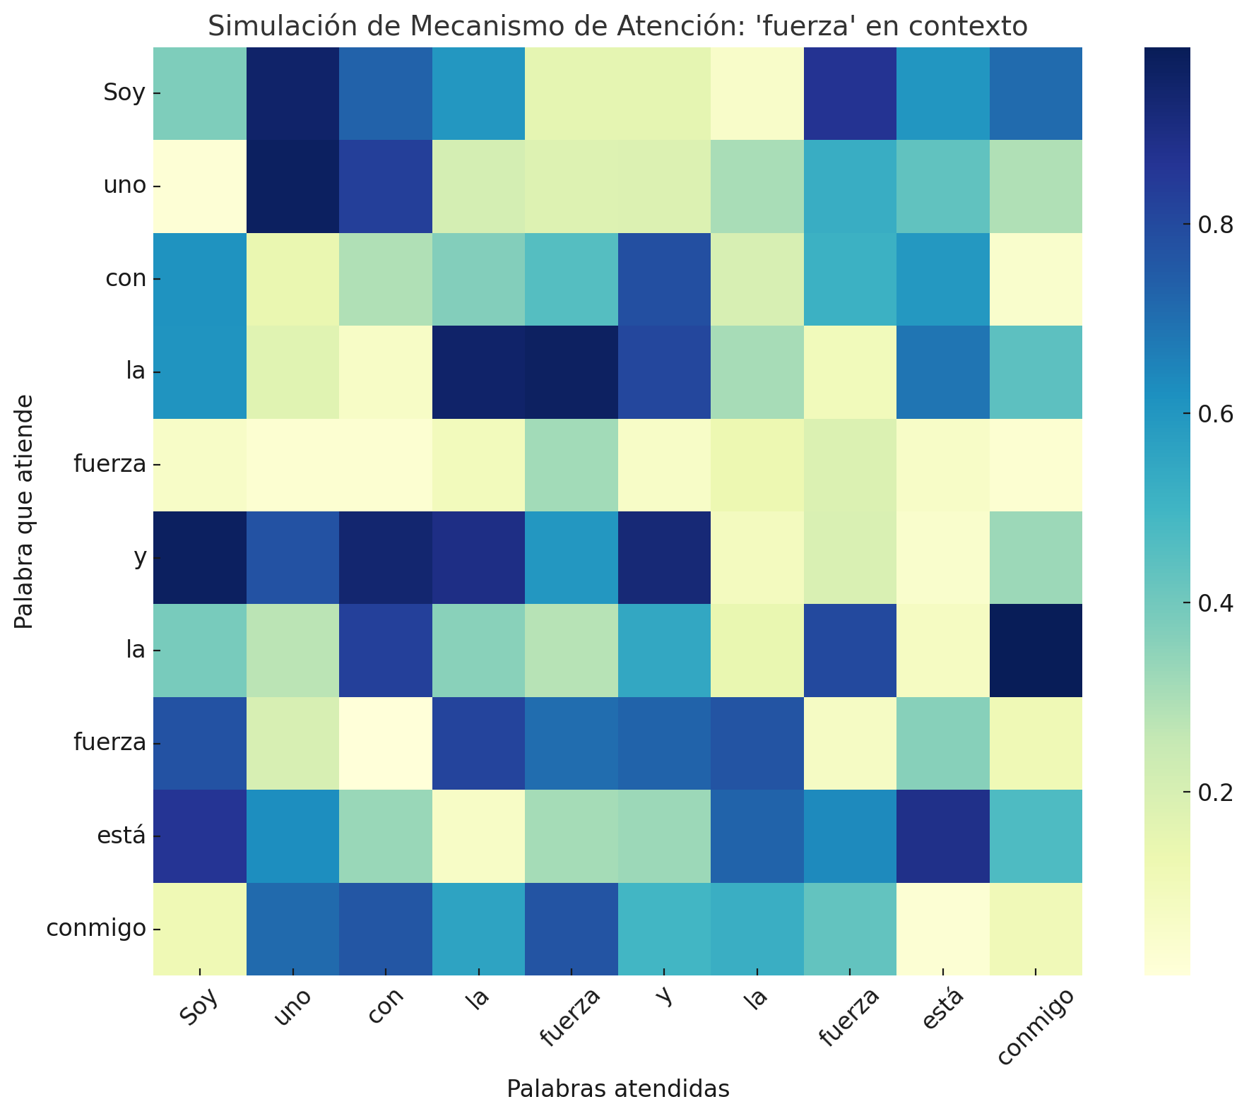
El poder de la atención

Slide 19
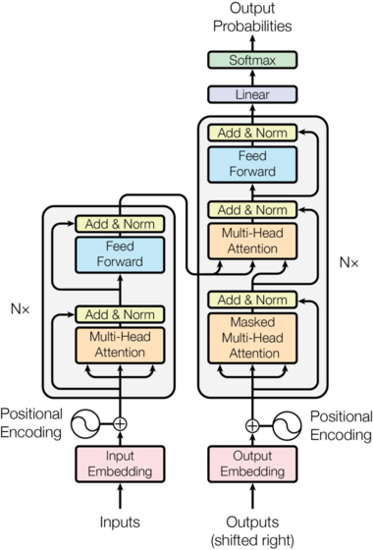
Arquitectura

Slide 20

Transformers
Cada mañana cuando me despierto, yo ___________
miro el móvil un rato (12%)
preparo café (8%)
salgo a correr 30 minutos (2.5%)
hago 10 burpees, es como fak (2%)
medito 10 minutos (2.2%)
…

Slide 21
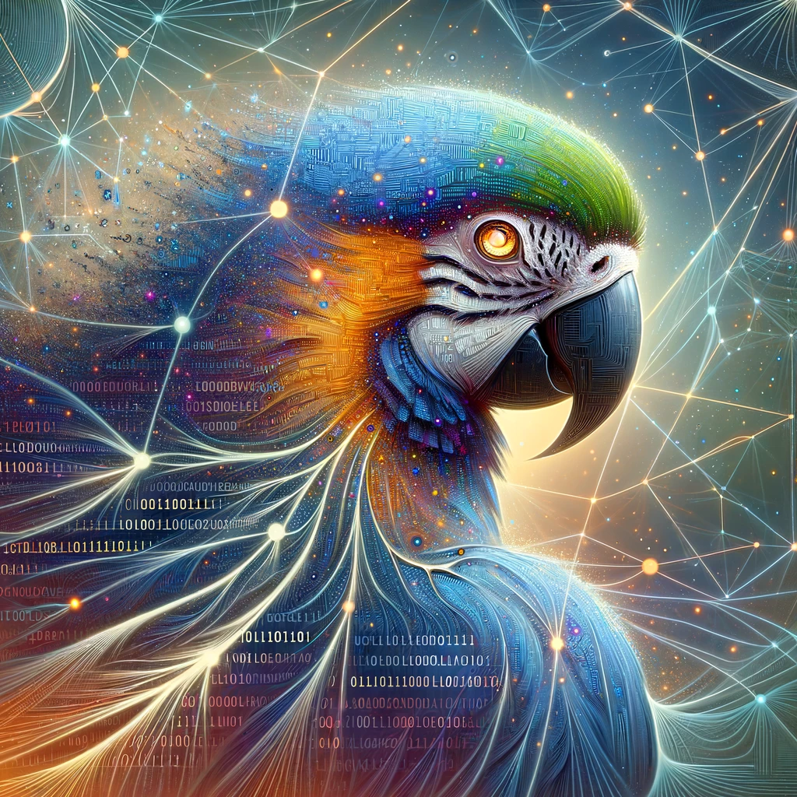
Transformers
🔑
Loros estocásticos
Las LLM generan texto coherente pero sin comprensión del contenido
Repiten patrones aprendidos de manera probabilística
Pone de relieve las limitaciones por falta de comprensión

Slide 22
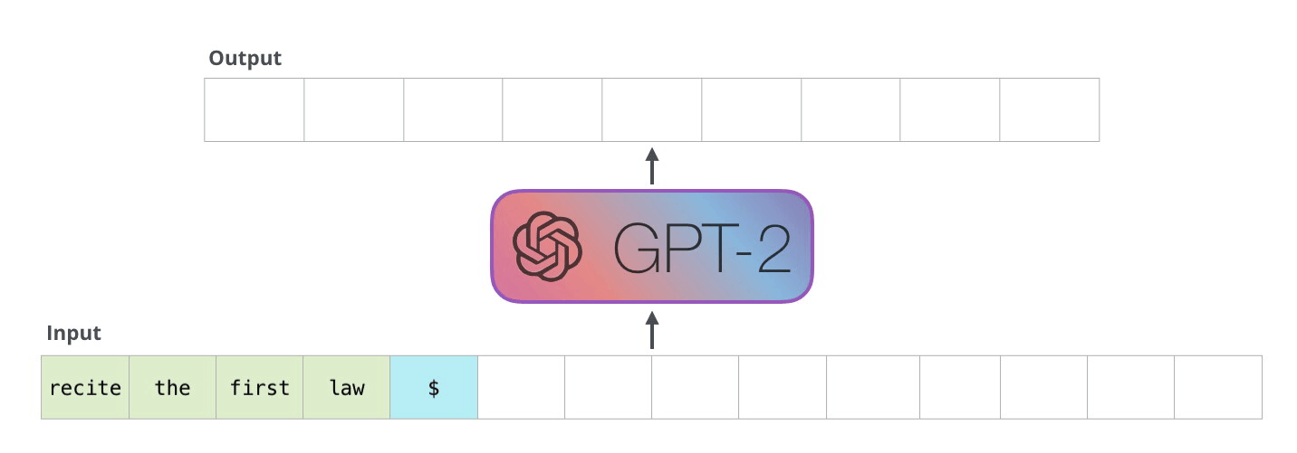
Next token

Slide 23
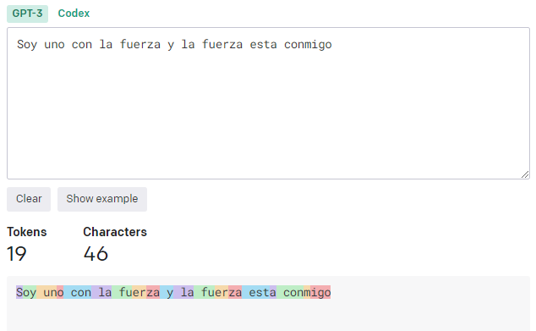
Tokens

Slide 24
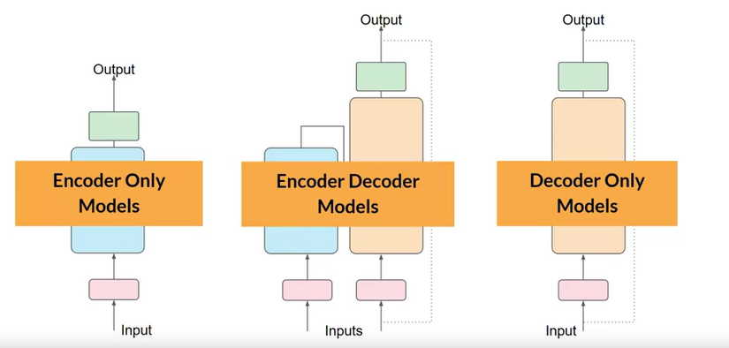
Transformers models
BERT Clasificación, pregunta respuesta,...
T5 Traducción, resumen, …
GPT Generación de texto, chatbots,...

Slide 25
Encoder
🔑
Es el bloque que toma una secuencia de entrada y la transforma en una representación contextual rica. No genera texto, solo “entiende”.
El encoder crea una memoria que captura el significado completo de cada palabra según su contexto.

Slide 26
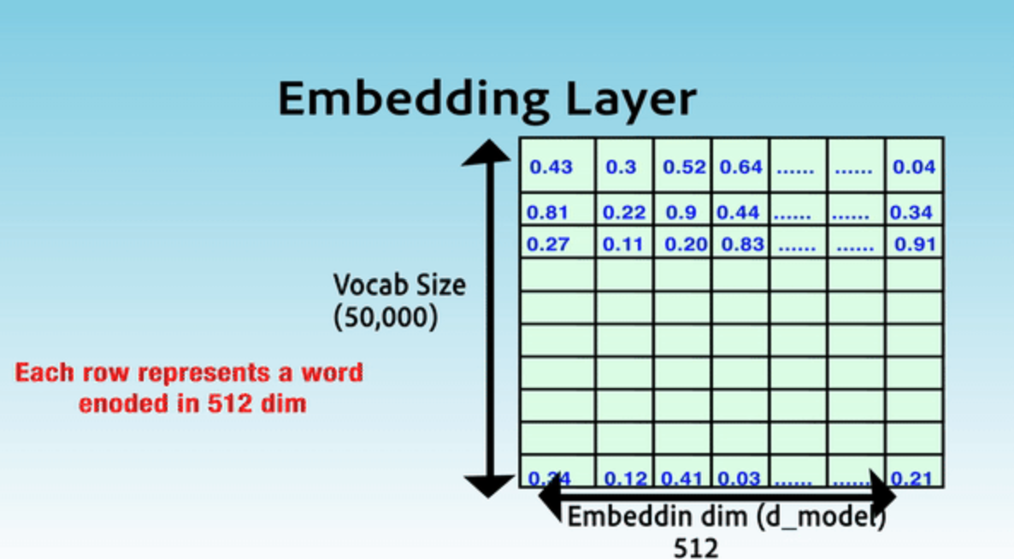
Encoder
Input Embedding
Cada palabra/token se convierte en un vector d-dimensional (por ejemplo, d=512) usando una tabla entrenable.
Permite que la red trabaje con números continuos y capture relaciones semánticas básicas entre palabras.

Slide 27
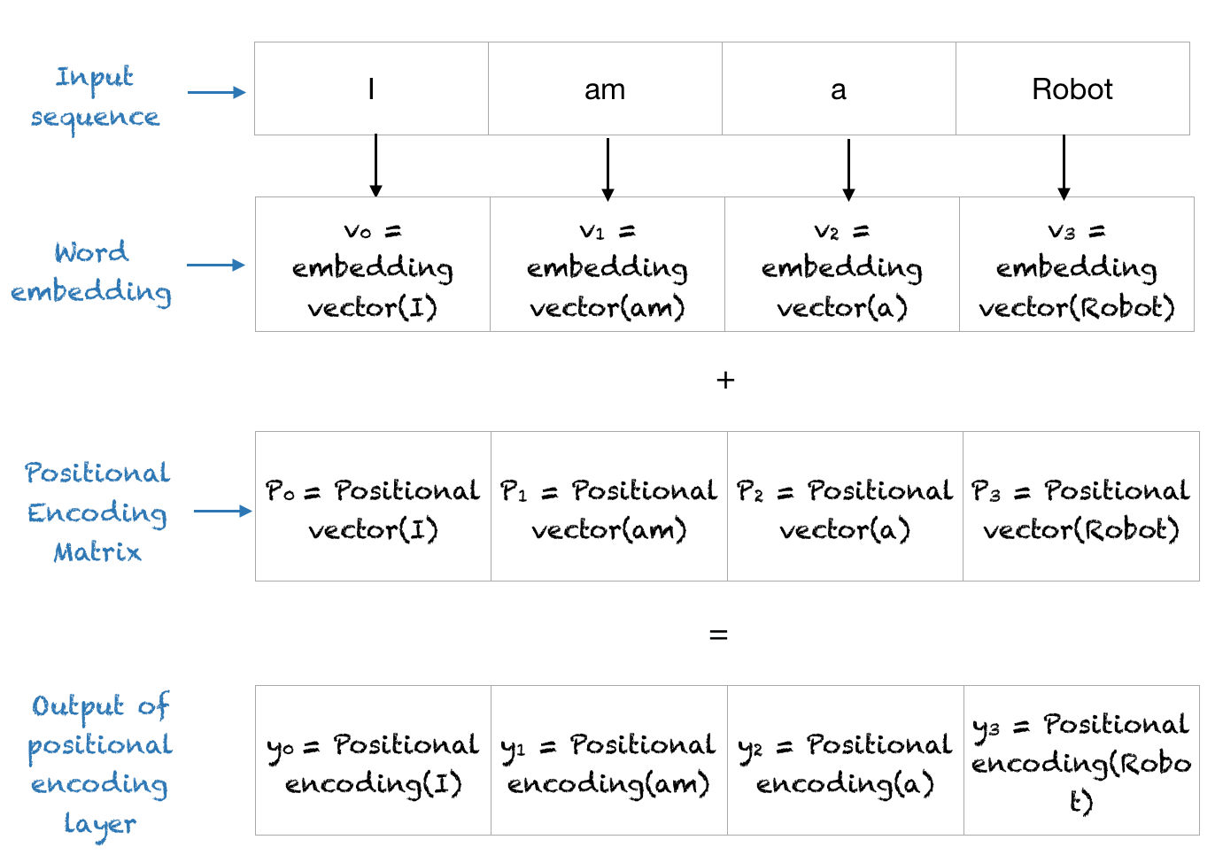
Encoder
Positional Encoding
El orden de las palabras importa.
Se suma un vector fijo (seno/coseno) al embedding de cada token para codificar su posición en la secuencia.
El modelo no tiene bucles ni orden; esto introduce noción de posición sin usar RNNs o CNNs.

Slide 28
Encoder
Stack of Encoders
N veces se aplican bloques idénticos:
Multi-Head Attention
Add & Norm
Feed Forward
Add & Norm.
La profundidad incrementa la capacidad de abstracción: cada capa refina la vista contextual de las palabras.

Slide 29
Encoder
Multihead attention
Q: Vector que representa la palabra actual que quiere "entender" a las demás.
K: Vector que representa lo que ofrece cada palabra del contexto.
V: Vector con la información que aportará cada palabra si se la elige como relevante.
Si Q es una pregunta, K son las descripciones de cada persona, y V son sus respuestas. Busco entre todos quién tiene la mejor respuesta a mi pregunta.

Slide 30
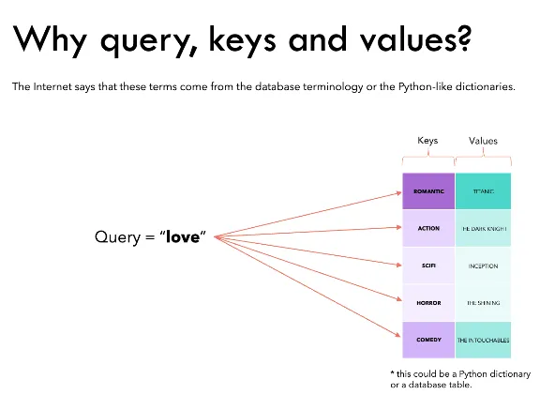
Encoder
Q, K, V

Slide 31
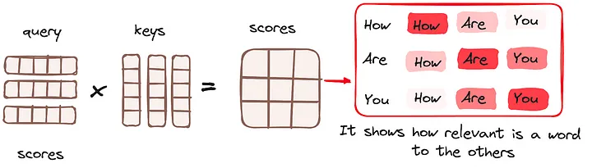
Encoder
Q, K, V
Q: Es la palabra que buscas a Google. La palabra que pones en la barra de búsqueda.
K: Es el título de todas las páginas webs que ha encontrado el algoritmo
V: Contenido de las páginas webs más relevantes

Slide 32
Encoder
Weight Matrix
Wq, Wk y Wv son matrices que aprende el modelo y que transforman las palabras de entrada en tres versiones distintas
Una que pregunta (query)
Una que describe (key)
Una que contiene información (value).
Esto permite que el modelo decida a qué palabras debe prestar atención.

Slide 33
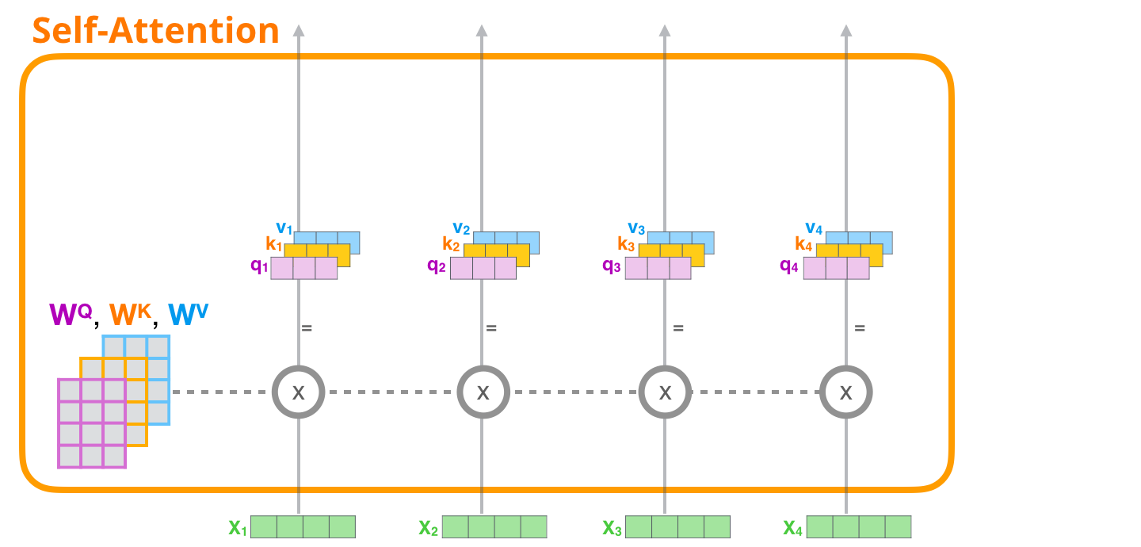
Encoder
Linear Projection

Slide 34
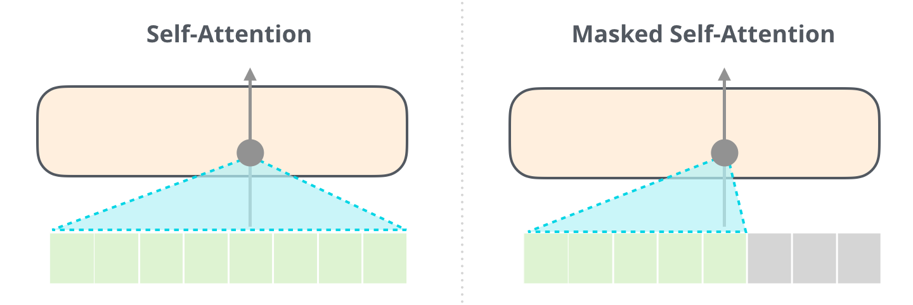
Encoder
Self-attention
Para cada token, se comparan su Q con los K de todos los otros tokens. Luego se hace una media ponderada de los V.
Gracias a las matrices Q, K y V, se hace en paralelo para todos los tokens. Muy eficiente computacionalmente y clave para el entrenamiento moderno.
📌 El self-attention es el corazón del Transformer. Es lo que permite a la red capturar dependencias largas y entender contexto completo sin recurrencia.

Slide 35
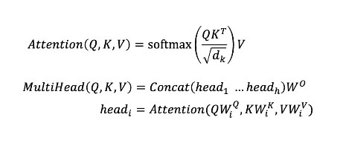
Attention

Slide 36
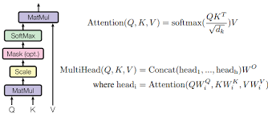
Encoder
Q · Kᵀ
Multiplicación entre Q y Kᵗ genera un score de similitud
(puntos altos = tokens relacionados).
Traduce distancia semántica en números que luego se transforman en pesos de atención.

Slide 37
Encoder
√dₖ
Se divide cada score por la raíz de la dimensión de K.
Evita que, en dimensiones grandes, los valores sean demasiado extremos y saturen la softmax.
Si no lo hiciéramos, los productos escalares Q · Kᵀ
crecerían proporcionalmente con dₖ​.
Valores grandes en el softmax provocan:
Que los valores resultantes se vuelvan muy pequeños excepto uno, es decir, el modelo se vuelve demasiado selectivo.
Esto lleva a gradientes inestables durante el entrenamiento.

Slide 38
Encoder
Softmax
Softmax es una función matemática que convierte un vector de números en un vector de probabilidades, es decir, en valores entre 0 y 1 que suman 1.
Se usa en el mecanismo de atención para que cada token decida cuánto "atender" a los demás, como una especie de distribución de atención.
[ raw scores ] [ softmax ]
[2.0] ───────┐ [0.66]
[1.0] ───────┼───▶ [0.24]
[0.1] ───────┘ [0.10]

Slide 39
Encoder
Salida ponderada
Se hace un producto matricial entre pesos y V → vector contextual para cada token.
Mezcla información relevante de todo el contexto en una sola representación por token.
El modelo "mira" todos los tokens de entrada.
Calcula cuánto debe atender a cada uno.
Y combina la información útil en una sola salida vectorial.
Esto se hace para cada token de la secuencia (en paralelo), y para cada head de atención.

Slide 40
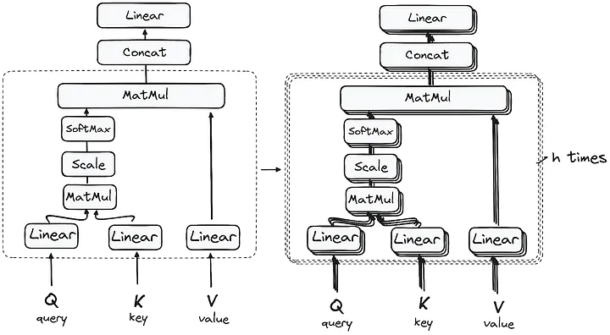
Encoder
En paralelo

Slide 41
Encoder
Add & Norm
Add
Permite que el modelo conserve la información original y que los gradientes fluyan mejor al entrenar, evitando el problema del desvanecimiento del gradiente en redes profundas.
Norm (LayerNorm)
Se aplica normalización a la suma anterior, es decir, se reescala para tener media 0 y desviación estándar 1 a lo largo de las dimensiones del vector

Slide 42
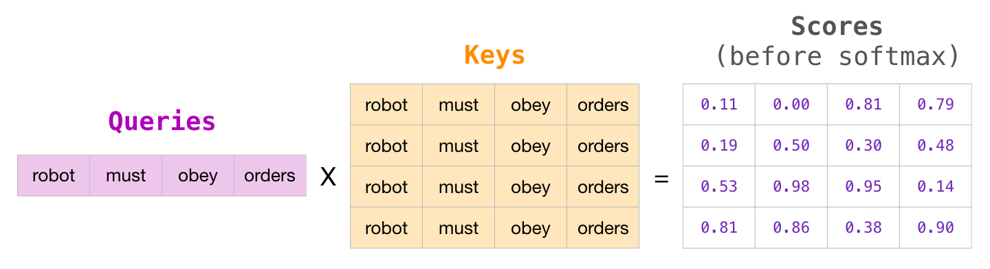
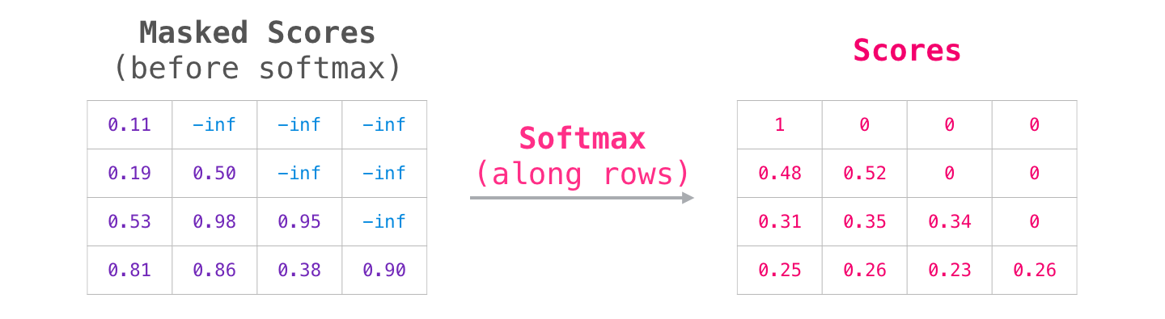
Encoder
Linear projection

Slide 43
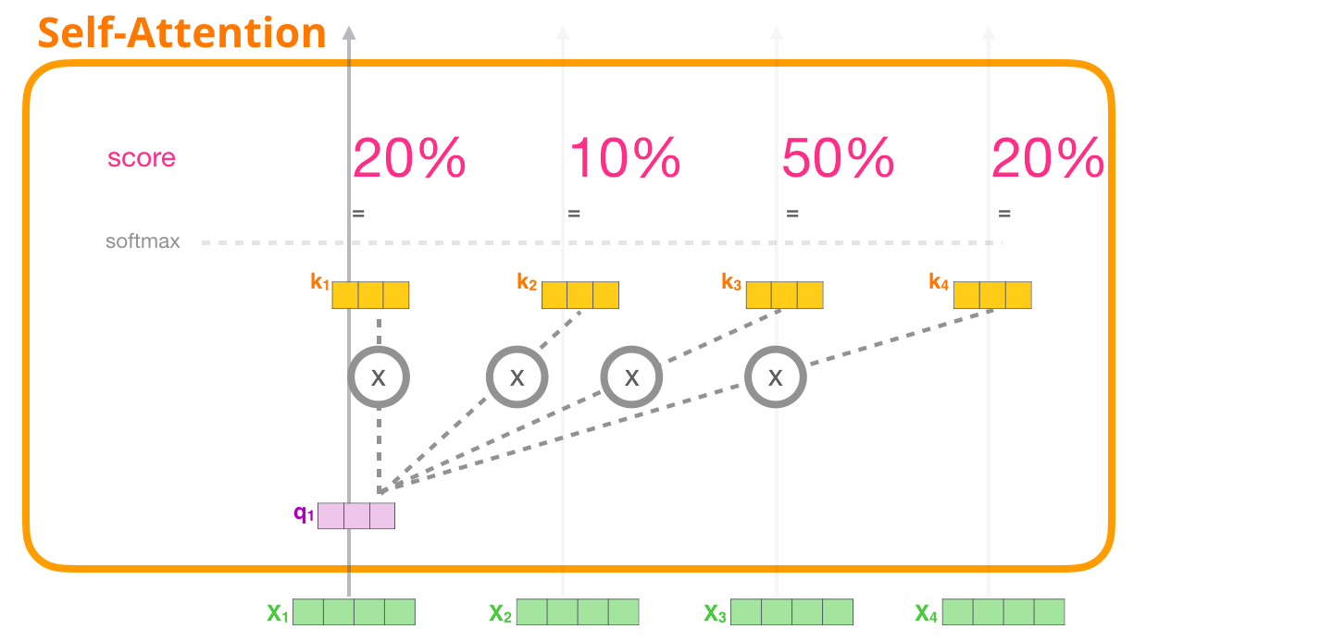
Encoder
Self-attention

Slide 44
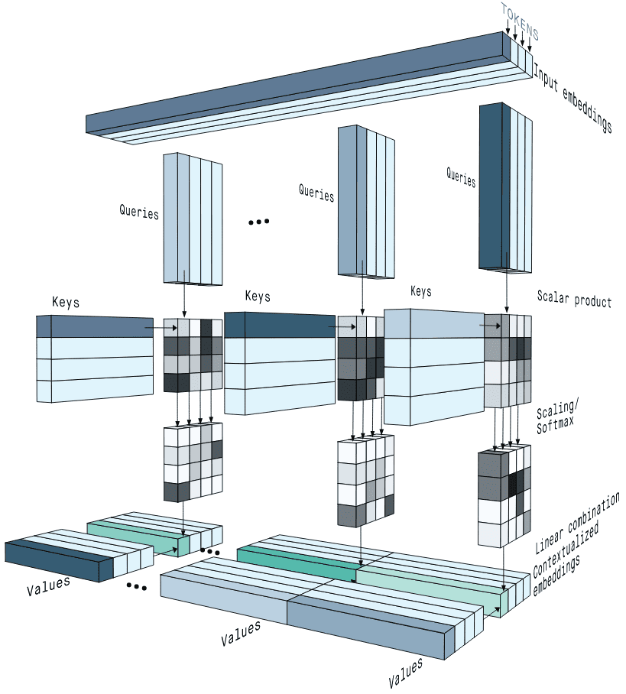
Encoder
Self-attention

Slide 45
Encoder
Feed forward
El bloque Feed Forward es como una mini red neuronal que se aplica a cada token por separado, después de la atención.
Hace el vector más grande
Activa (con GELU/ReLU)
Lo hace pequeño otra vez
Add & Norm
👉 Le da más poder de cálculo al modelo, para que cada token piense por sí solo.

Slide 46
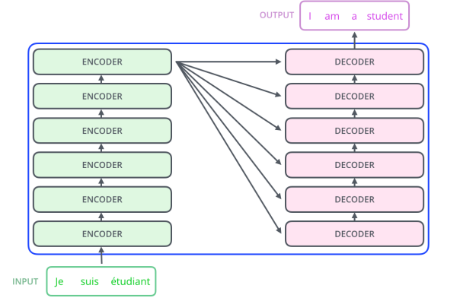
Encoder
Salida
Tensor de forma (seq_len × d). Pasa al decoder como contexto.
Cada vector ya «conoce» toda la frase; el decoder usará esta memoria para generar la respuesta.

Slide 47
Decoder
🔑
Es el bloque que toma los vectores del encoder (la "memoria contextual") y los tokens ya generados para producir, paso a paso, la salida final del modelo.
Es la parte que genera texto, un token a la vez, basándose en el input codificado y en lo que ha generado hasta ahora. Sin el decoder, no habría salida comprensible.

Slide 48
Decoder
Entradas
El input que entra “por abajo” al decoder son los tokens generados hasta ahora (ej: en una traducción, las primeras palabras ya traducidas). Se convierten en embeddings, se suman a los positional encodings y son la verdadera entrada inicial del decoder.
El decoder necesita una secuencia de palabras (aunque incompleta) para poder predecir la siguiente palabra. Este input es dinámico: crece a medida que se genera la salida.

Slide 49
Decoder
Entradas
Lo que entra por el “medio” del decoder es la salida completa del encoder, a través de cada subcapa de cross-attention. El decoder lo usa como contexto externo.
Porque sin esto, el decoder no sabría de qué está hablando. El encoder aporta la comprensión profunda del input original (texto de entrada).

Slide 50
Decoder
🔑
Masked Self-attention
El decoder se auto-atiende, pero con una máscara triangular que bloquea tokens futuros. Solo puede ver lo generado hasta ahora.
Asegura que el modelo sea autorregresivo y no haga "trampas" mirando lo que aún no se ha generado. Es clave para generar secuencias token a token.

Slide 51
Decoder
Masked Self-attention
El decoder toma como queries su propia salida anterior, y como keys/values la salida del encoder.
Permite al decoder «consultar» todo lo que ha entendido el encoder del input original. Es lo que permite traducción, respuesta, etc.

Slide 52
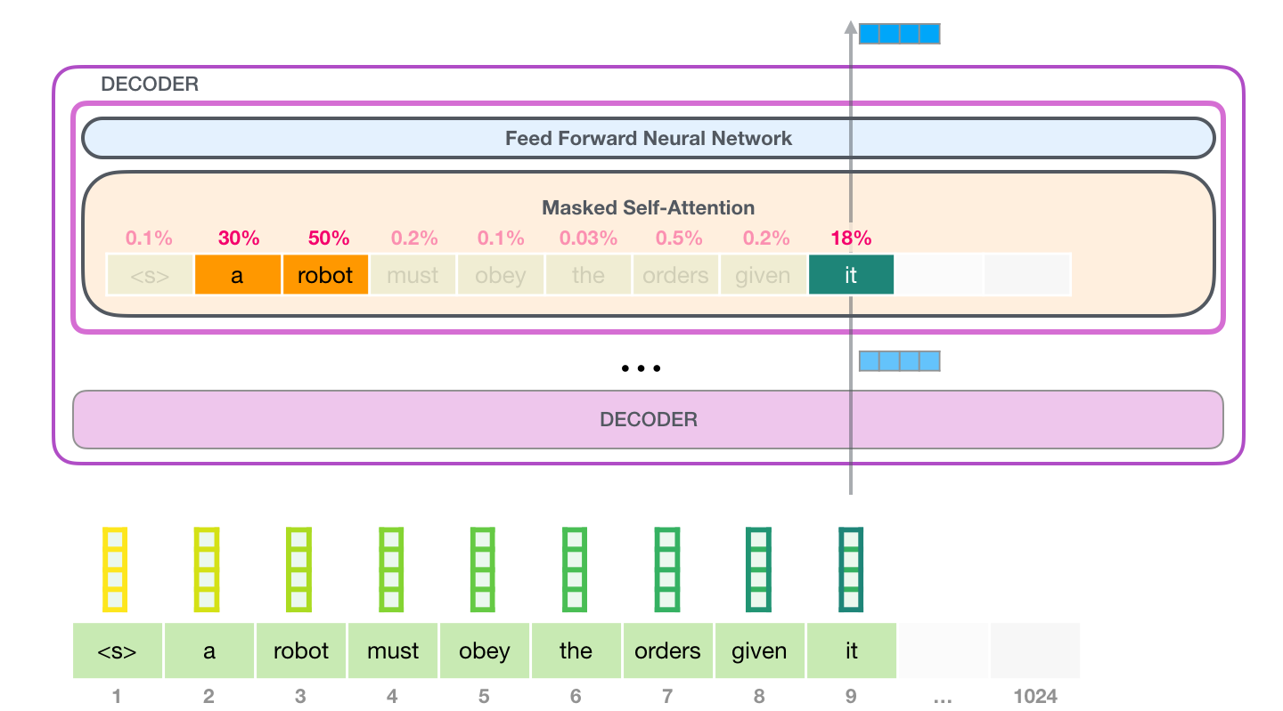
Decoder
Multihead attention

Slide 53
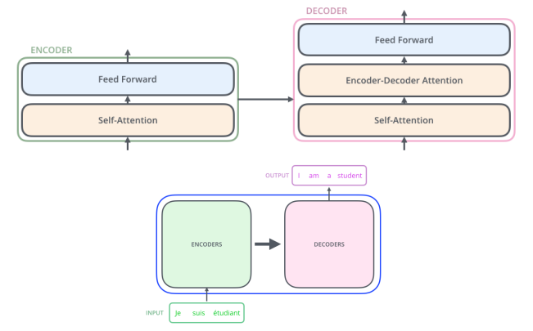
Encoder / Decoder
Multihead attention

Slide 54
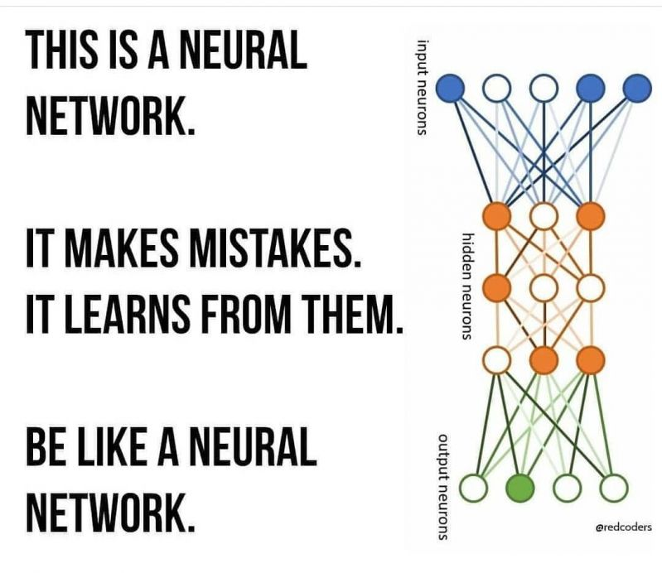
¿Dónde están las redes neuronales?
Cada bloque del Transformer (attention + feed-forward) es una red neuronal entrenable.
Las matrices Wq, Wk, Wv, Wo son capas densas.
El bloque Feed Forward es una RN.
Todo esto pasa para cada token, en cada capa, y los pesos se entrenan por backpropagation.

Slide 55
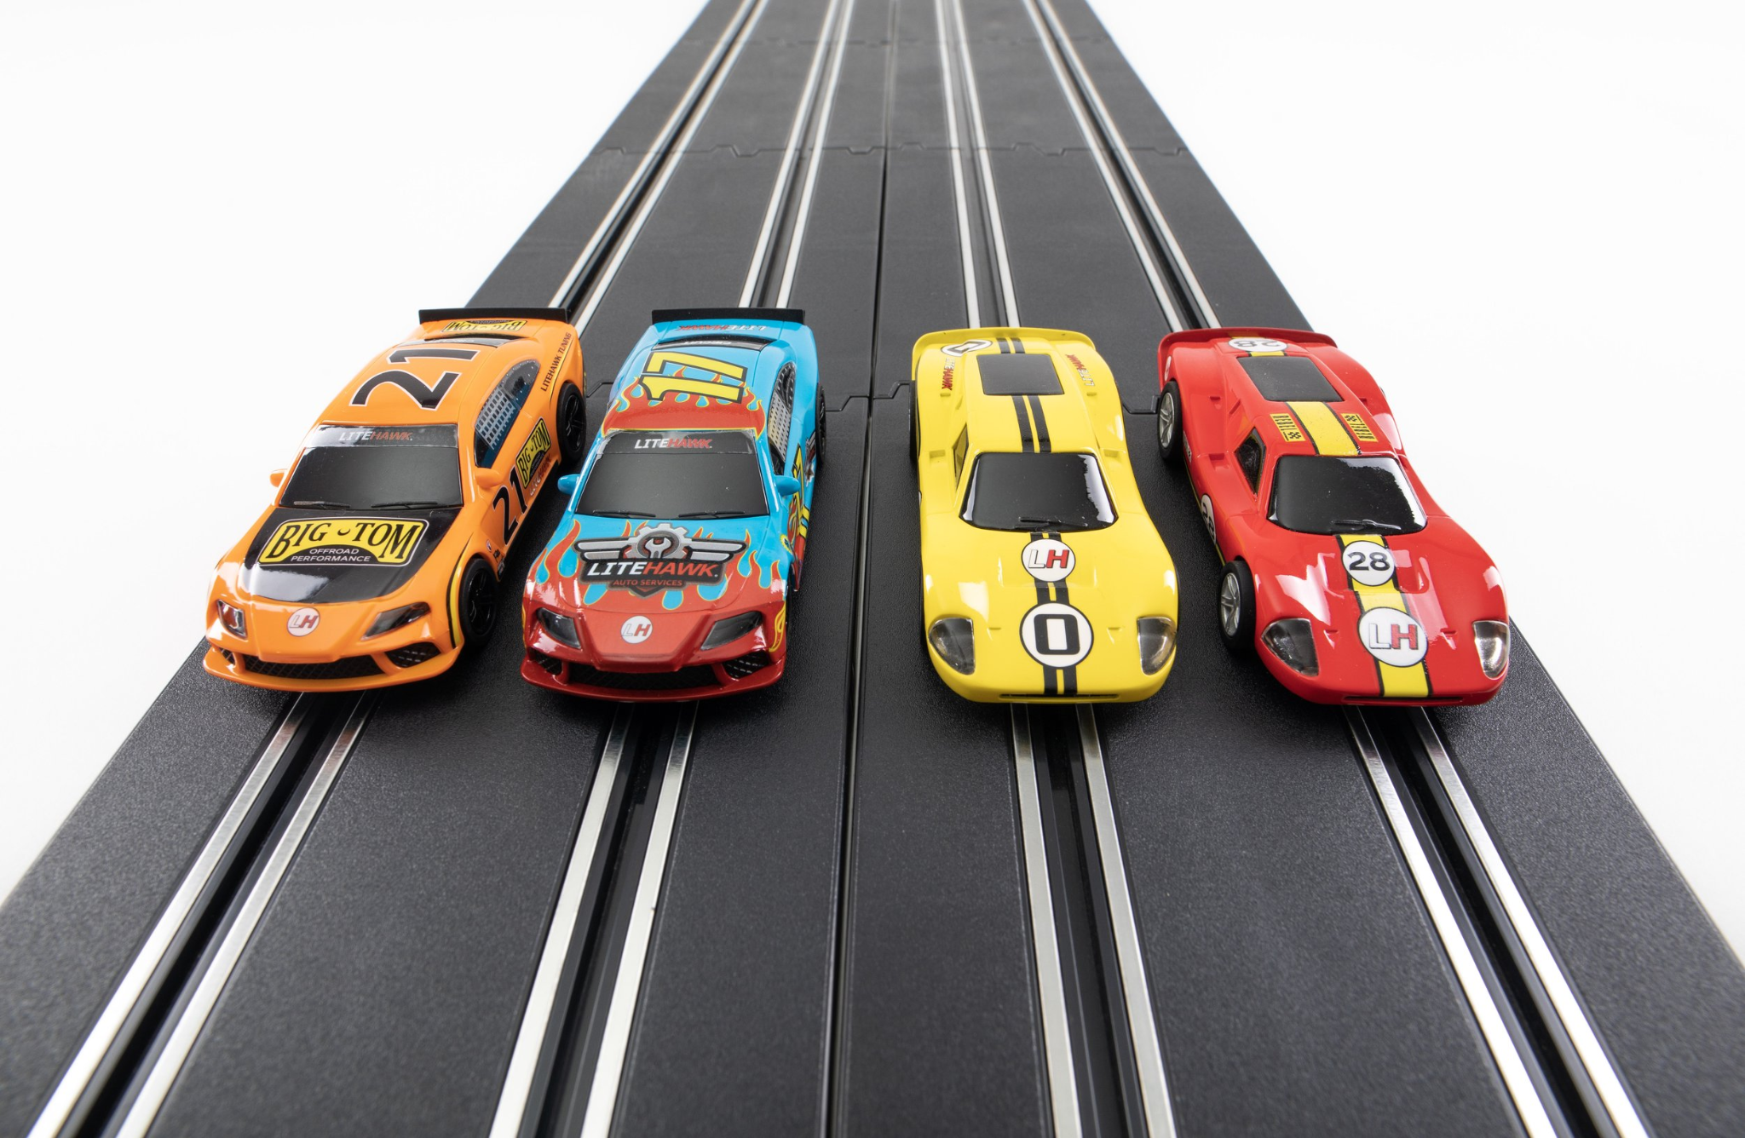
La importancia de la paralelización
En una RNN: procesas una palabra a la vez
En un Transformer: procesas todas las palabras a la vez
Calcula todas las atenciones en paralelo. No hay dependencia paso a paso

Slide 56

Multi-head Attention
Cada head aprende una forma distinta de mirar la frase.
Una head se fija en el sujeto.
Otra en los tiempos verbales.
Otra en negaciones,
…
¿Como sabemos en que se centra cada Head? UNSUPERVISED LEARNING

Slide 57
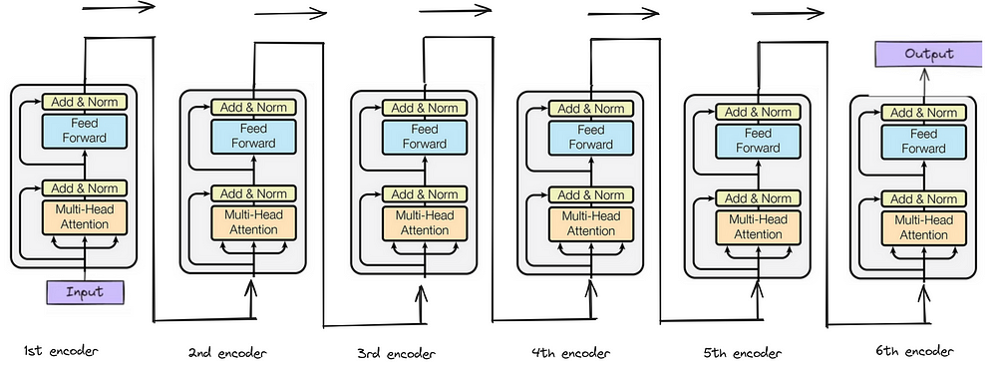
Stack de Layers
Cada capa toma lo aprendido y lo refina.
Es como pasar por varios filtros de entendimiento:
Capa 1: mira relaciones locales.
Capa 3: empieza a entender contexto completo.
Capa 6: ya ve ironías, estructuras, relaciones abstractas
…
El poder del Transformer no está en una sola atención... sino en muchas, repetidas, afinadas.

Slide 58

Transformer Encoder-Decoder from scratch

Slide 59
Contenido extra
https://www.youtube.com/watch?v=e9-0BxyKG10
https://www.youtube.com/watch?v=kCc8FmEb1nY
https://www.youtube.com/watch?v=wjZofJX0v4M
https://jalammar.github.io/illustrated-gpt2/
https://medium.com/@vipra_singh/llm-architectures-explained-understanding-transformers-part-6-3a5573ed30e7
https://github.com/HandsOnLLM/Hands-On-Large-Language-Models?tab=readme-ov-file

